Slide 1
maptalks介绍和基于ts的react项目的集成、使用
杜秀秀

Slide 2
目录
maptalks介绍
maptaks与基于ts的react项目集成
maptalks使用
map对象介绍和创建
GIS基础功能为例的属性和方法演示
TileLayer介绍和使用
TileSystem介绍
VectorLayer
Marker
infoWindow
符号化实例演示说明

Slide 3
maptalks介绍
项目是一个 HTML5 的地图引擎, 基于原生 ES6 Javascript 开发
二三维一体化地图, 通过二维地图的旋转 /倾斜增加三维视角
插件化设计, 能与其他图形库结合, 开发各种二三维效果, 例如 echarts/d3/THREE 等
很认真的优化了绘制性能
很重视测试, 有接近 1.5K 个单元测试用例, 所以稳定性还不错, 已经应用在很多大大小小的系统上了

Slide 4
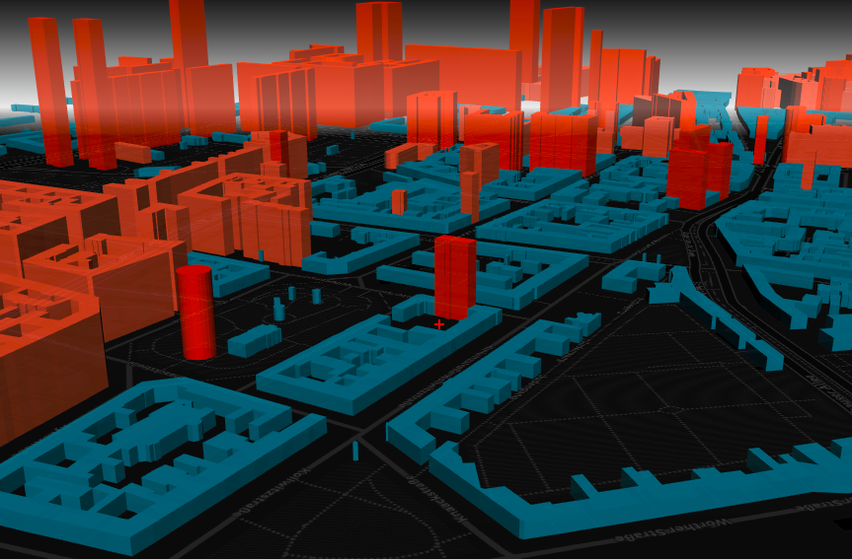
maptalks介绍
maptalks插件-maptalks.three
http://maptalks.org/maptalks.three/demo/buildings.html

Slide 5

maptalks介绍
maptalks插件-maptalks.three
http://maptalks.org/maptalks.three/demo/infantry.html

Slide 6
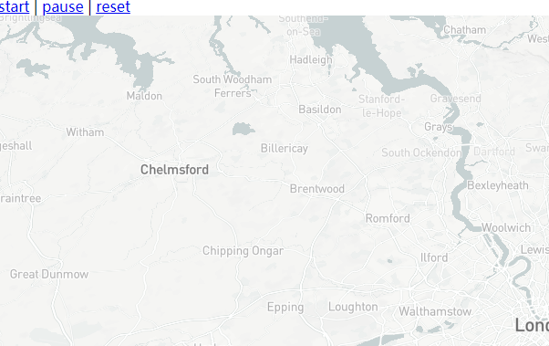
maptalks介绍
maptalks插件-maptalks.mapboxgl
https://github.com/maptalks/maptalks.mapboxgl
实现在maptalks中对mapbox服务的调用

Slide 7
maptalks介绍
maptalks的局限
maptalks的局限性主要在于它只能加载切片服务，所以基于动态服务的所有功能都不能实现，比如地图查询，冲突分析等等一系列更偏向GIS的功能。
什么是动态服务？动态服务和切片服务的区别？
切片后显示效率高，不切片的话每次加载或图像范围发生变化都需要重新渲染地图由 此可见：
动态服务是实时渲染的，它不能脱离服务器可支持编辑、查询、分析等功能。
切片服务本质是一张张图片、只能浏览，可实现离线。

Slide 8
maptaks与基于ts的react项目集成
依赖安装
ts支持
包的导入

Slide 9
maptalks使用
map对象介绍
map对象是GIS开发的基础和核心，后续的所有GIS操作都基于map对象。
基于maptalks的GIS开发中map对象由Map类创建，该类包含多种属性、方法和事件。

Slide 10
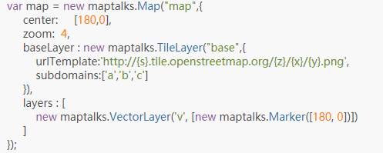
maptalks使用
map对象创建
官网示例 http://maptalks.org/maptalks.js/api/0.x/Map.html

Slide 11
maptalks使用
基础功能
放大
缩小
全图
测量
http://maptalks.org/maptalks.js/api/0.x/DistanceTool.html
http://maptalks.org/examples/en/interaction/distance-tool/#interaction_distance-tool
http://maptalks.org/maptalks.js/api/0.x/AreaTool.html
http://maptalks.org/examples/en/interaction/area-tool/#interaction_area-tool

Slide 12
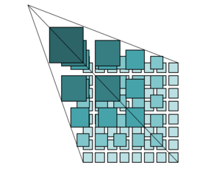
maptalks使用
TileLayer
TileLayer是maptalks提供的一个用于加载瓦片服务的接口，
什么是瓦片服务？

Slide 13
maptalks使用
TileLayer
与切片服务加载关系最密切的就是瓦片矩阵的编号规则和瓦片原点不一样，只有按照对应的举矩阵规则才能正确加载对应类别的切片服务，比如maptalks的API中可以看到一个名为WMSTileLayer的类，它就是用于加载WMS切片服务的，但是除了WMS切片服务还有其他类型的切片，比如常见的ArcGis的切片服务等，这是涉及到maptalks提供的TileSystem(切片系统)了，TileSystem在这里就是用来来描述瓦片服务的瓦片原点和瓦片编号规则.

Slide 14
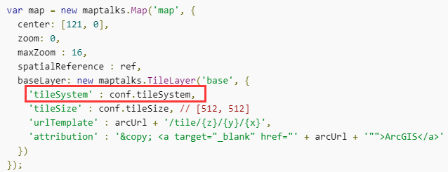
maptalks使用
TileSystem
https://github.com/maptalks/maptalks.js/blob/master/src/layer/tile/tileinfo/TileSystem.js#L49
不同空间参考的瓦片服务有不同的瓦片原点, 瓦片编号规则, TileLayer用TileSystem来描述瓦片服务的瓦片原点和瓦片编号规则.

Slide 15
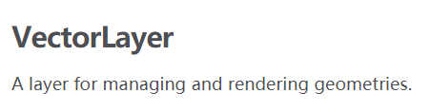
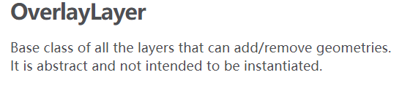
maptalks使用
VectorLayer
字面翻译就是向量图层，根据接口说明可以知道VerTorLayer是用来管理和渲染几何图形的。

Slide 16
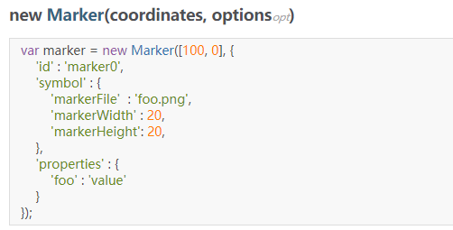
maptalks使用
Marker

Slide 17
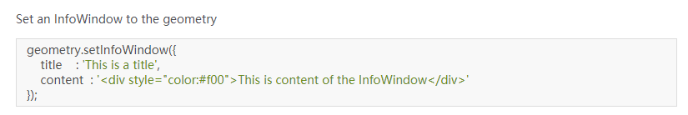
maptalks使用
infoWindow
https://github.com/maptalks/maptalks.js/blob/master/src/geometry/ext/Geometry.InfoWindow.js#L16
http://maptalks.org/maptalks.js/api/0.x/ui.InfoWindow.html#options

Slide 18
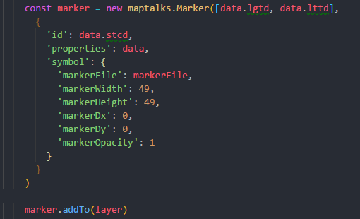
maptalks的使用
符号化
GIS开发中最常用的功能之一，可以将一个个点结合坐标信息展示在地图上

Slide 19
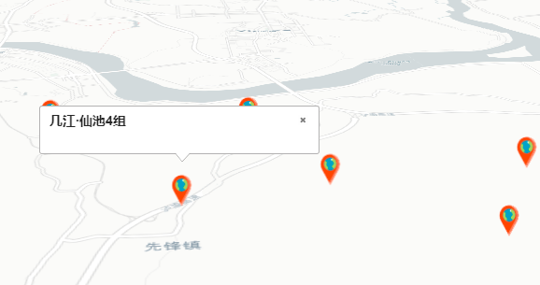
maptalks的使用
符号化
效果截图

Slide 20
maptalks基础操作
view参数说明
{
zoom:
pitch:
bearing:
center:
}

Slide 21
maptalks基础操作
demo地址
https://github.com/dxiuxiu/react-ts-maptalks.git

